Slide 1
聚划算竞拍系统操作流程

Slide 2
第1步：审核通过

Slide 3
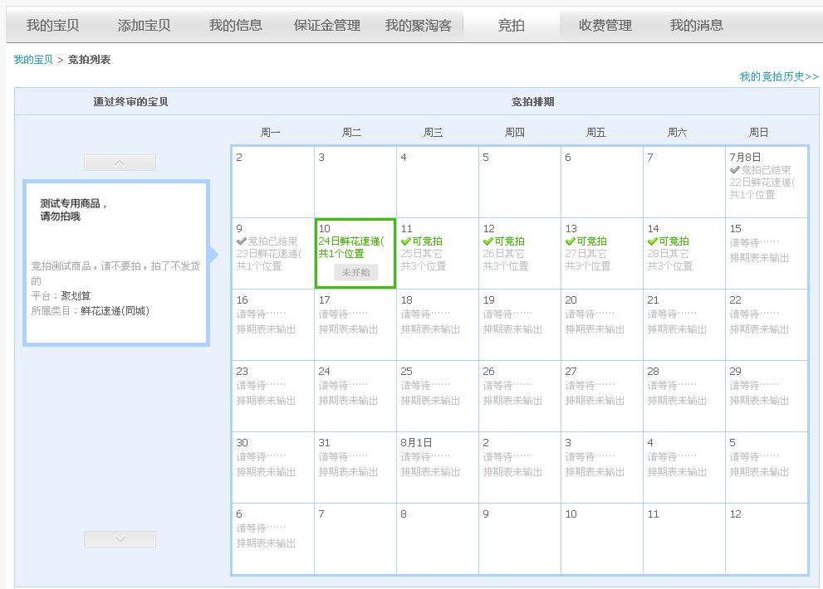
第2步终审通过当天查看竞拍日历
当天查看明天的竞拍状态为未开始

Slide 4
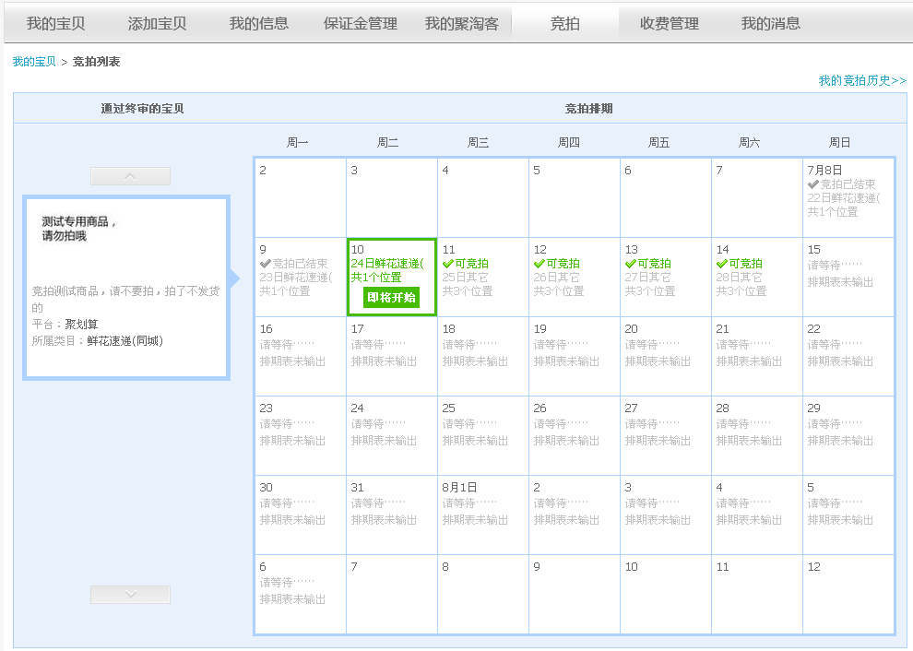
第3步终审通过次日查看竞拍日历
竞拍当天未到竞拍开始时间状态

Slide 5
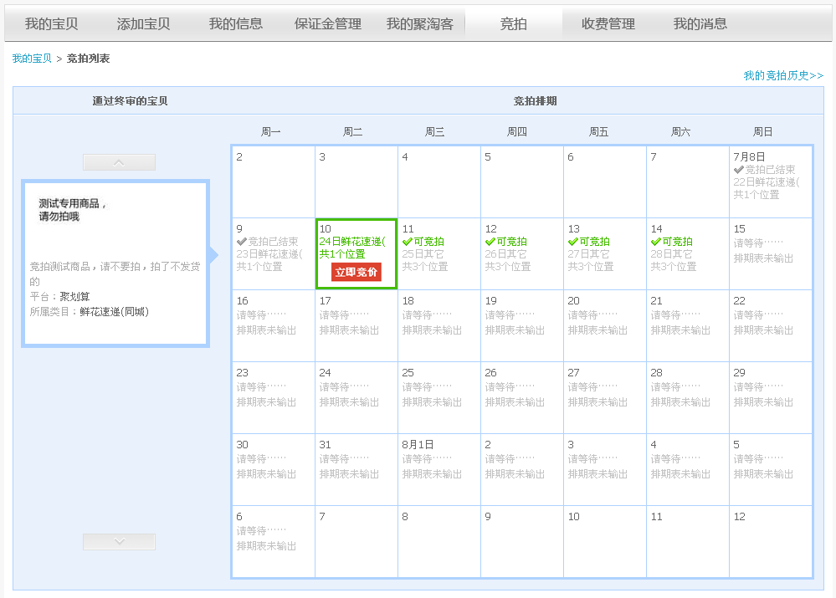
第3步终审通过次日查看竞拍日历
竞拍当天已到竞拍开始时间状态

Slide 6
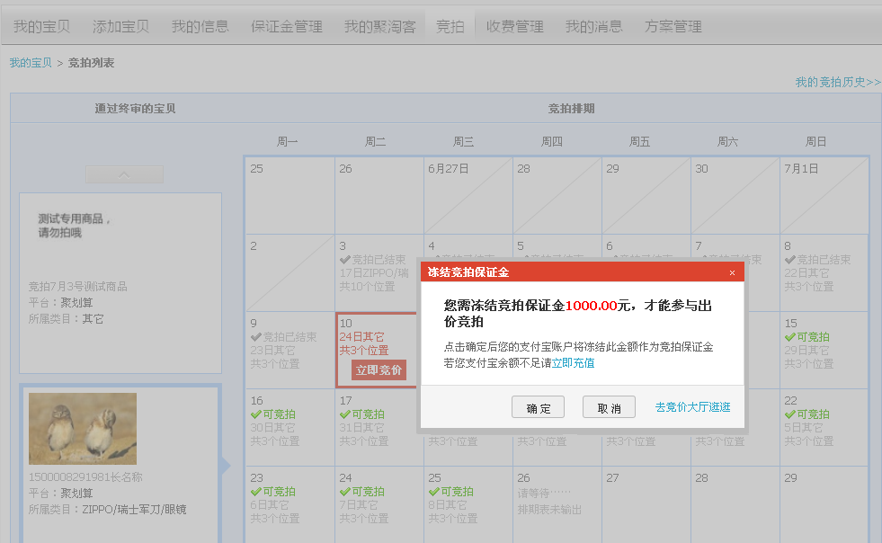
第4步点击立即竞价冻结保证金

Slide 7
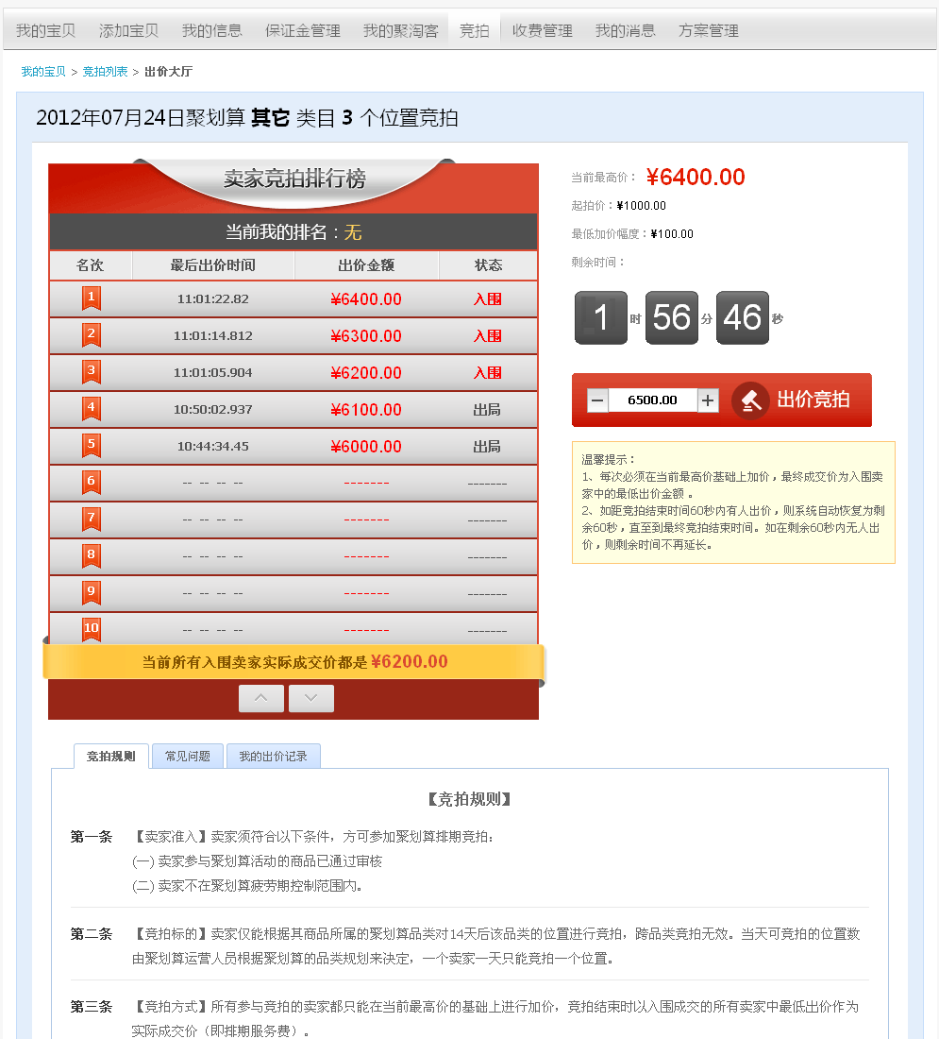
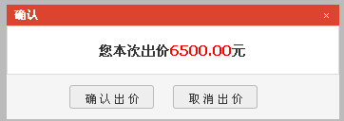
第5步进入出价大厅出价

Slide 8
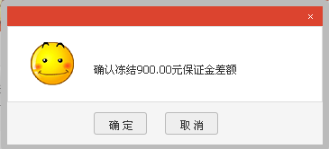
第6步竞拍结束补冻差额

Slide 9
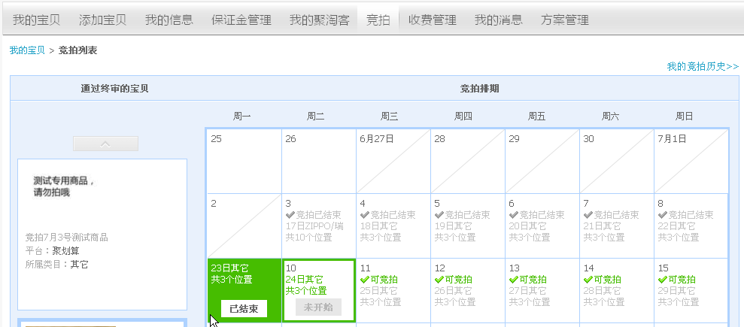
第7步竞拍结束查看日历

Slide 10
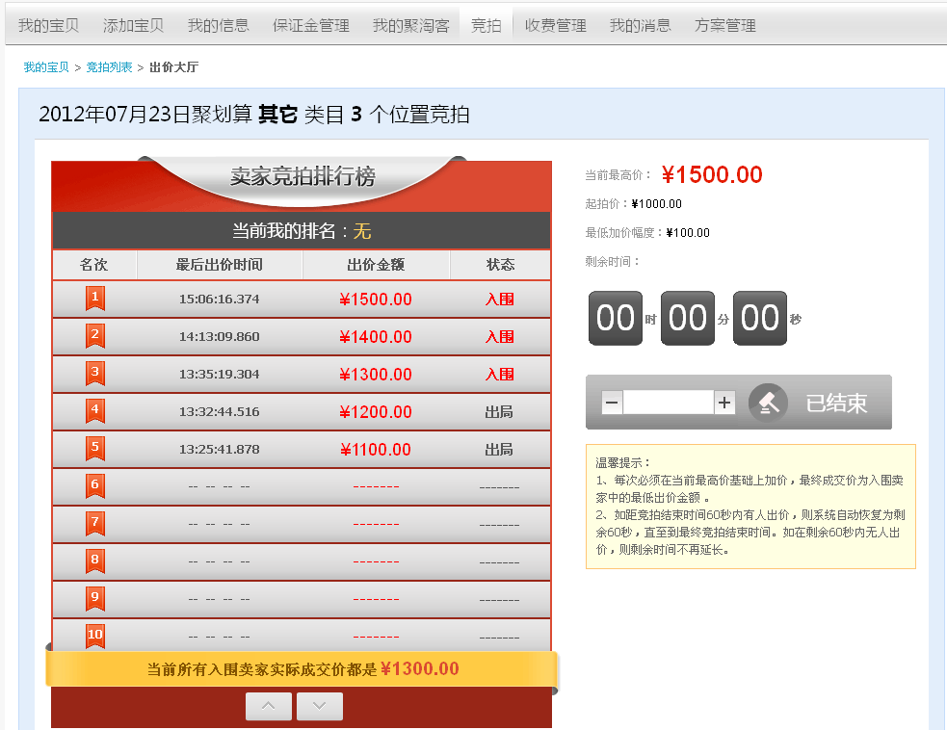
第8步查看已结束竞拍页面

Slide 11
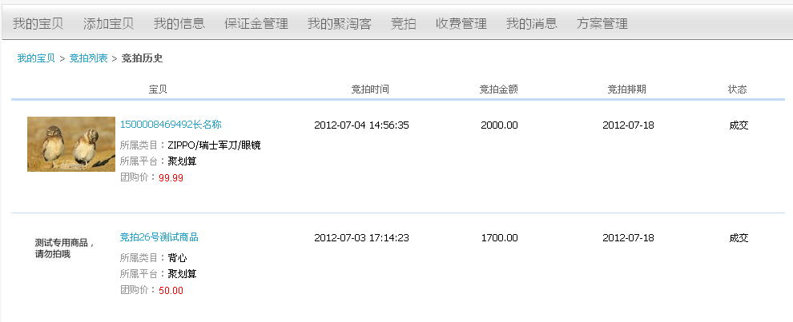
第9步查看竞拍历史

Slide 12
几个关键时间节点
1.审核通过当天可以查看竞拍日历，但不能参与竞拍。
2.审核通过次日可以参与竞拍，竞拍的排期为2周之后的日期。
3.可参与竞拍的有效期限：在商品审核通过次日起，商家可
在未来30天 内参加竞拍。
4.竞拍成功后，需要在72小时内补足排期服务费的差额。
Notes:
1、卖家签署协议及支付宝扣款协议

Slide 13
谢谢大家！

